Slide 1
Принципы и методы художественной педагогики
Муниципальное бюджетное общеобразовательное учреждение
«Средняя общеобразовательная школа №192»
Составитель: Мерзлякова М. Л., учитель музыки, истории

Slide 2
«Только владеющий искусством может обучать» Аристотель
Общеизвестно, что мы познаем мир глубже, если нами движет интерес, у нас есть личное, эмоционально окрашенное отношение к предлагаемому материалу. И память наша фиксирует надолго то, что пережито, прочувствовано, к чему прикоснулась душа, о чем размышлял, что пробовал сделать сам.
Нужно способствовать, чтобы ребенок смог «прожить» изучаемое как событие собственной жизни и поделиться этим с окружающими людьми.
Здесь на помощь приходит искусство с его художественно-образным опытом познания.

Slide 3
В искусстве аккумулирован нравственный, эмоциональный, социальный и культурный опыт человечества. Предметом изучения искусства является отношение автора к объекту, заложенному в художественном образе, отражение жизненного опыта Художника, его взгляд на мир.

Slide 4
Проживание ребенком опыта авторов художественных произведений может оказать помощь в процессе воспитания и образования личности.
Неслучайно великий немецкий философ XVIII века Иммануил Кант говорил, что «научный человек есть продолжение художественного».

Slide 5
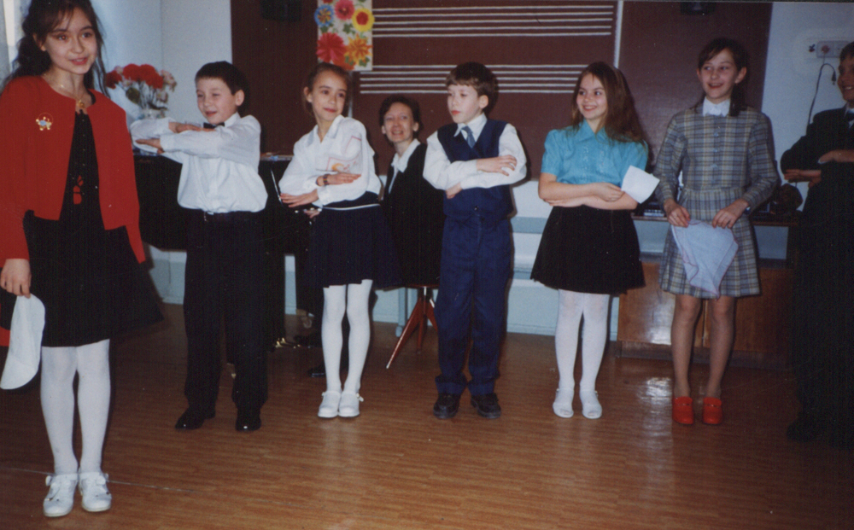
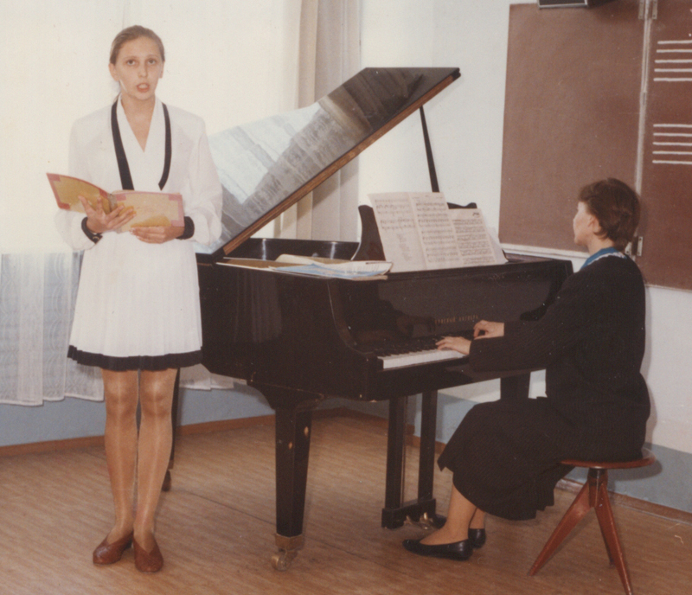
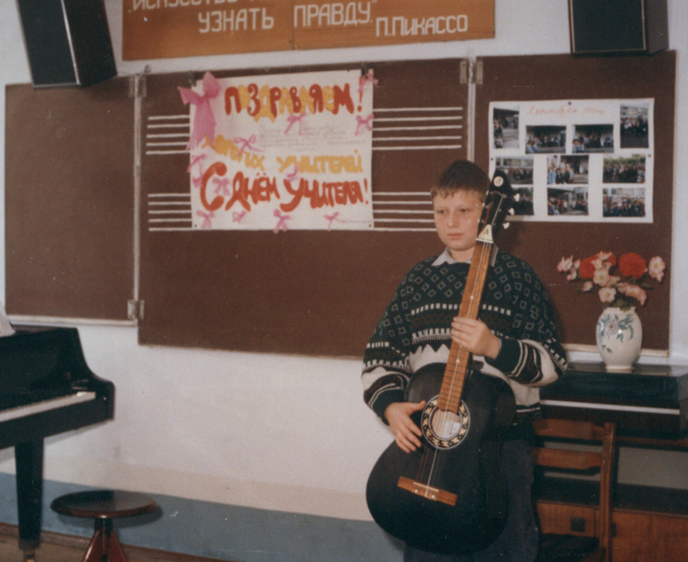
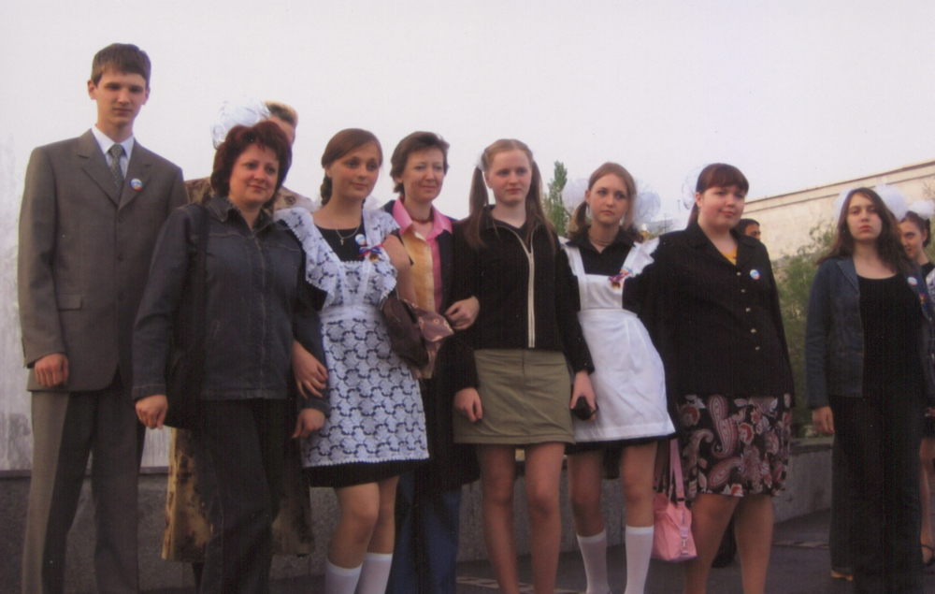

Slide 6
В 90-е годы XX века сложилась новая педагогика: художественная дидактика, которая способна сформировать целостную Картину Мира.
Подробно принципы и методы художественной педагогики изложены в работах Л.В.Горюновой и Л.П.Масловой (см. книгу «Педагогика искусства», Новосибирск, 1997).

Slide 7
Принципы художественной педагогики
Организация восприятия
художественных произведений
Построение
урока-образа
Образность
Разные формы
проживания
Образа
Целостность
Интонационность
Ассоциативность
Особая
интонационная
атмосфера урока
Импровизационность
Форма ведения урока
и способ общения
с учащимися

Slide 8
Методами организации учебно-воспитательного процесса являются:
интонационный анализ художественных произведений;
переинтонирование образа через постановку различных художественных задач;
переинтонирование образа на язык смежного вида искусства;
метод игры, драматизации, театрализации;
метод творческих заданий;
метод полифонизма деятельности;
метод контраста и неожиданностей.
Эти методы помогают выстраивать обучение на интегрированной основе.

Slide 9
Уроки-образы
играют особую роль в реализации учебно-воспитательного процесса.
Опираются на принципы художественной педагогики;
развиваются как единый спектакль, единая художественная и духовная деятельность учителя и ученика, где роль учеников равноправна.
Требования к уроку-образу:
целостность урока на основе художественной идеи;
оправданность логических связей, контрастов, сопоставлений;
обеспечение единства учебно-воспитательного процесса, неразрывность этических, эстетических и учебных задач при акценте на культуру чувств;
мастерство ведения урока учителем, опора на методы художественной педагогики.

Slide 10
